Slide 1
Az algebrai fogalmak fejlesztése a felső tagozaton
Hegyi Györgyné
ELTE Radnóti Miklós Gyakorló Általános Iskola és Gyakorló Gimnázium
ehegyi@caesar.elte.hu
54. Rátz László Vándorgyűlés Keszthely, 2014. július 8-11.
Notes:
Nyitóoldal

Slide 2
KULCSFOGALMAK
Tízes számrendszer, helyi érték, alaki érték, számegyenes, összeadandó, összeg tag, kisebbítendő, kivonandó, különbség, szorzandó, szorzó, szorzat, tényező, osztandó, osztó, hányados, maradék, számrendszer, negatív szám, előjel, ellentett, abszolút érték, koordináta-rendszer, síknegyed, első, második jelzőszám, Tört, számláló, nevező, közös nevező, reciprok, tizedestört, közönséges tört, véges és végtelen szakaszos tizedestört, racionális szám, egyszerűsítés, bővítés, osztó, prímszám, összetett szám, közös osztó, közös többszörös, arány, arányos osztás, egyenes arányosság, fordított arányosság, törtrész, százalék, egyenlet, azonosság, egyenlőtlenség, alaphalmaz, megoldás, mérlegelv, racionális szám, hatványalap, kitevő, normálalak, négyzetgyök, valós szám, arány, százalék, osztó, maradék, többszörös, prímszám, összetett szám, legnagyobb közös osztó, legkisebb közös többszörös, relatív prím, számrendszer, változó, együttható, helyettesítési érték, egynemű kifejezés, összevonás, zárójelfelbontás, kiemelés, egyenlet, változó, egyenlőtlenség, azonosság, mérlegelv.
Notes:
A nyolcosztályos gimnázium Kerettantervében szereplő kulcsfogalmak.

Slide 3
KAPCSOLÓDÁSI PONTOK A MATEMATIKÁN BELÜL
Geometria:
Kerület, terület, felszín, térfogat.
Sorozatok, függvények:
Sorozat, egyenes arányosság, fordított arányosság, számtani sorozat, differencia.
Statisztika, valószínűség:
Adat, grafikon, átlag, táblázat, diagram, gyakoriság, relatív gyakoriság, valószínűség, középérték, módusz, medián.
Notes:
Kapcsolódási pontok ugyanabban a kerettantervben.

Slide 4
KAPCSOLÓDÁSI PONTOK A MATEMATIKÁN KÍVÜL
Természetismeret:
Fogalmak egymáshoz való viszonya. Rendszerezést segítő eszközök és algoritmusok. Összehasonlítás, azonosítás, megkülönböztetés; különbségek, azonosságok megállapítása. Osztályozás egy és egyszerre két (több) saját szempont szerint, adott, illetve elkezdett válogatásban felismert szempont szerint. Matematikai modellek (hierarchikus kapcsolatok ábrázolása).
Notes:
Kapcsolódási pontok ugyanabban a kerettantervben.

Slide 5
KAPCSOLÓDÁSI PONTOK A MATEMATIKÁN KÍVÜL
Fizika:
Törtek. Adatok ábrázolása, függvények. Átlag.
Kémia:
Mértékegységek, mértékegység-átváltás, százalékszámítás, arányosság, egyismeretlenes egyenlet.
Hatványok, nagyságrendek, normál alak.
Kombinatorika, permutációk.
54. Rátz László Vándorgyűlés Keszthely, 2014. július 8-11.
5
Notes:
Kapcsolódási pontok ugyanabban a kerettantervben.

Slide 6
KAPCSOLÓDÁSI PONTOK A MATEMATIKÁN KÍVÜL
Biológia:
Fogalmak egymáshoz való viszonya: alá- és fölérendeltségi viszony; mellérendeltség értelmezése.
Tárgyak, jelenségek, összességek összehasonlítása mennyiségi tulajdonságaik (méret) szerint; becslés, nagyságrendek.
Adatok rendezése, ábrázolása.
Matematikai modellek (pl. függvények, táblázatok, rajzos modellek, diagramok, grafikonok) értelmezése, használata.
Notes:
Kapcsolódási pontok ugyanabban a kerettantervben.

Slide 7
KAPCSOLÓDÁSI PONTOK A MATEMATIKÁN KÍVÜL
Földrajz:
Képzeleti mozgatás, szétvágások. Időegységek, időtartammérés, számok a számegyenesen.
Modellek és diagramok megértése, adatleolvasás.
Mennyiségek összehasonlítása, százalékszámítás, egyenes arányosság.
Ok-okozati gondolkodás, modellezés, modellek megértése. Adatok jegyzése, ábrázolása.
Notes:
Kapcsolódási pontok ugyanabban a kerettantervben.

Slide 8
HOGYAN LEHET ENNYI ELVÁRÁSNAK MEGFELELNI
?
Notes:
A nagy kérdés.

Slide 9
TALÁN ÚGY, HA:
játszani engedünk,
szórakoztatunk,
foglalkoztatunk,
megtanítunk (fejben) számolni,
alapvető dolgokat kellő gyakorisággal számon kérünk,
versenyzésre motiválunk.
Notes:
Kísérletek a válaszra – saját élmények, tapasztalatok megosztása.

Slide 10
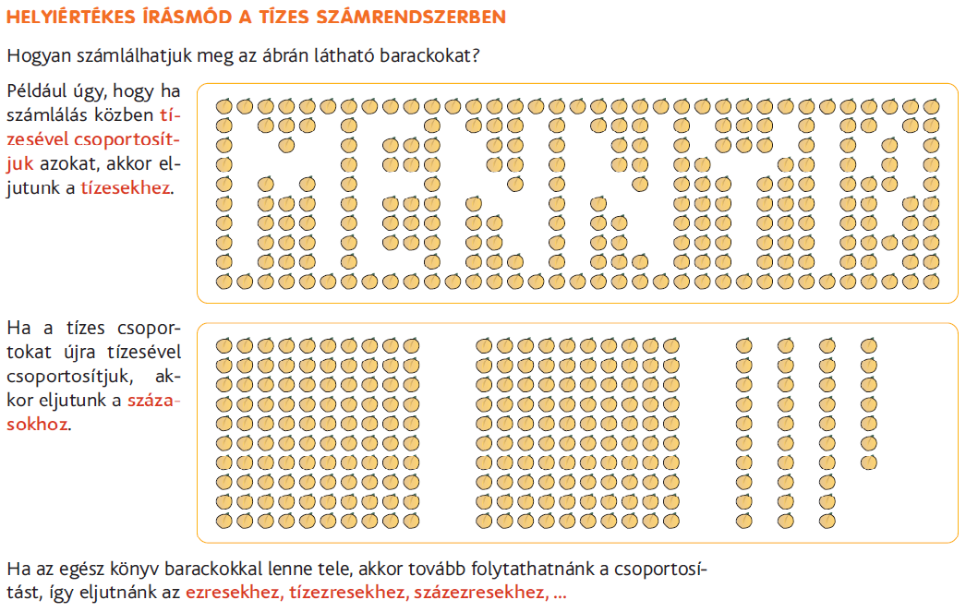
JÁTSZANI ENGEDÜNK
Hajdu Sándor Zoltán, Dr. Czeglédy István, Czeglédy Istvánné, Zankó Istvánné:
Matematika 5. Gondolkodni jó! / mintaoldalak
Notes:
Példák különböző tankönyvekből.

Slide 11
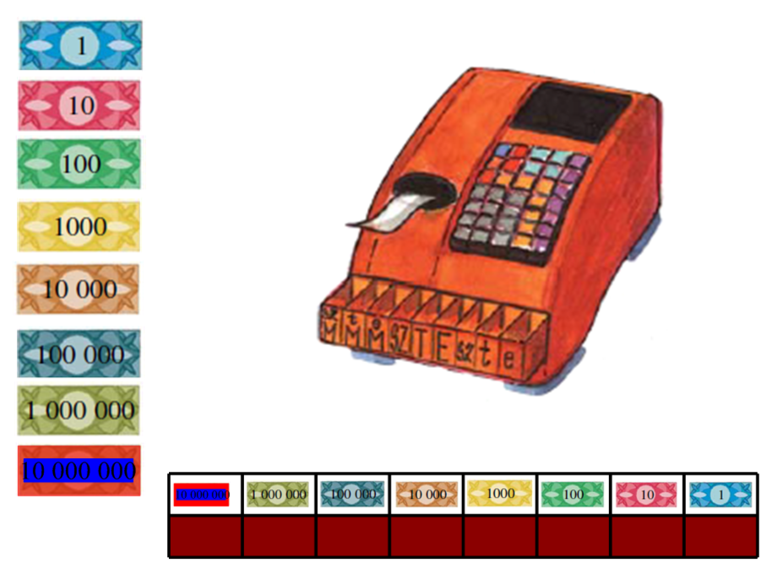
JÁTSZANI ENGEDÜNK
Csahóczi Erzsébet – Csatár Katalin – Kovács Csongorné –Morvai Éva – Széplaki Györgyné – Szeredi Éva: Matematika 5. (Apáczai Kiadó) könyve nyomán / saját
Notes:
Példák különböző tankönyvekből. A tízes számrendszer és az interaktív tábla egyidejű megismerése.

Slide 12
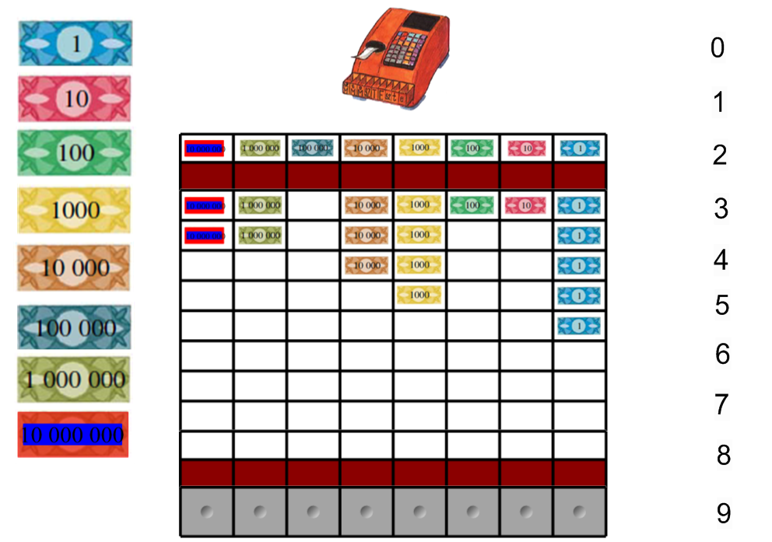
JÁTSZANI ENGEDÜNK
Csahóczi Erzsébet – Csatár Katalin – Kovács Csongorné –Morvai Éva – Széplaki Györgyné – Szeredi Éva: Matematika 5. (Apáczai Kiadó) könyve nyomán / saját
Notes:
Példák különböző tankönyvekből. A tízes számrendszer és az interaktív tábla egyidejű megismerése.

Slide 13
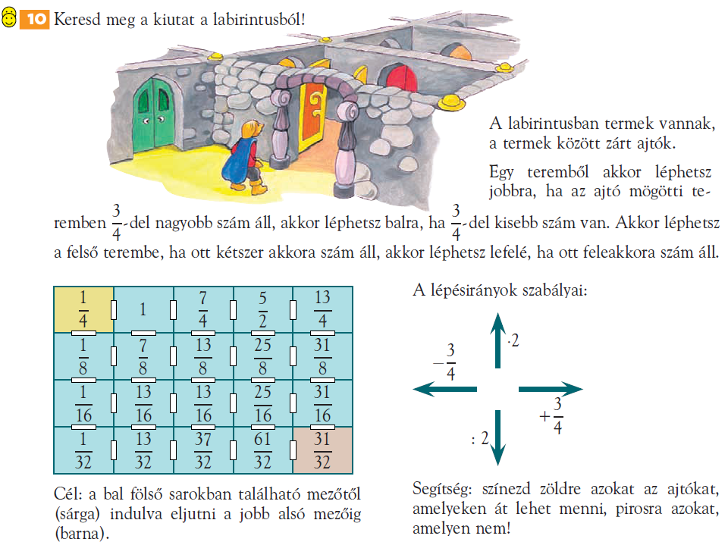
JÁTSZANI ENGEDÜNK
Békéssy Szilvia–dr. Fried Katalin–Korándi József–Paróczay József–Számadó László–Tamás Beáta: Matematika 6. Kalandozások a matematikában / mintafejezet
Notes:
Példák különböző tankönyvekből.

Slide 14
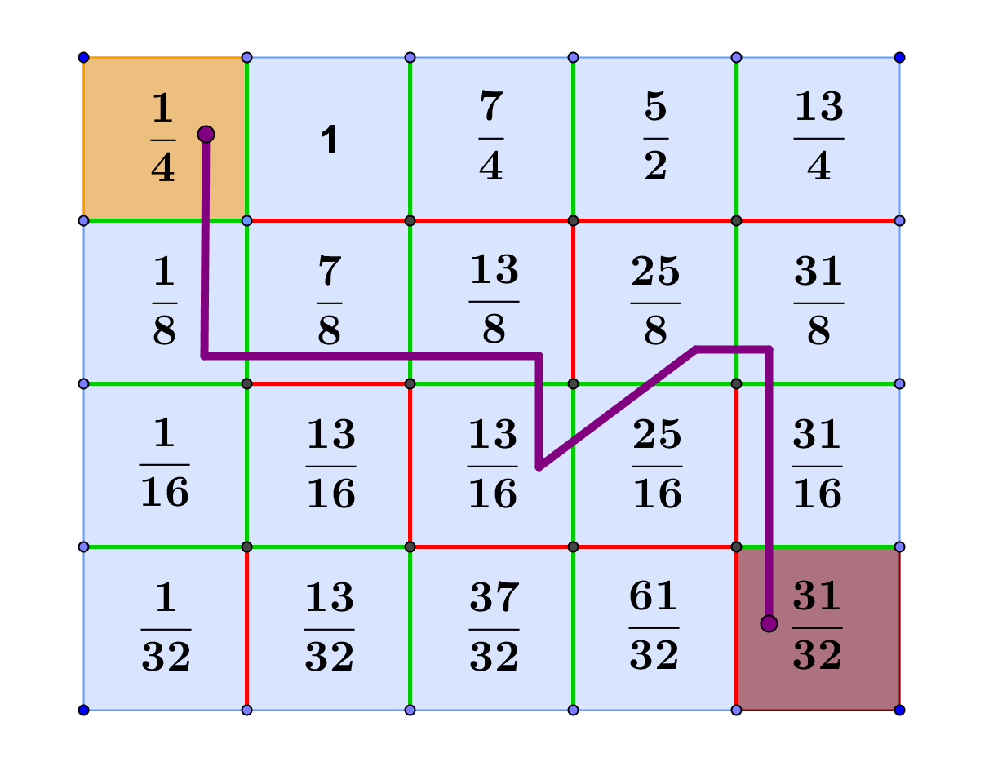
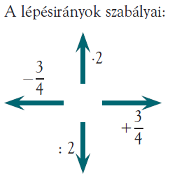
JÁTSZANI ENGEDÜNK
Békéssy Szilvia–dr. Fried Katalin–Korándi József–Paróczay József–Számadó László–Tamás Beáta: Matematika 6. Kalandozások a matematikában / mintafejezet / saját
Notes:
Példák különböző tankönyvekből. A „segítség” megvalósítása és szemléltetése.

Slide 15
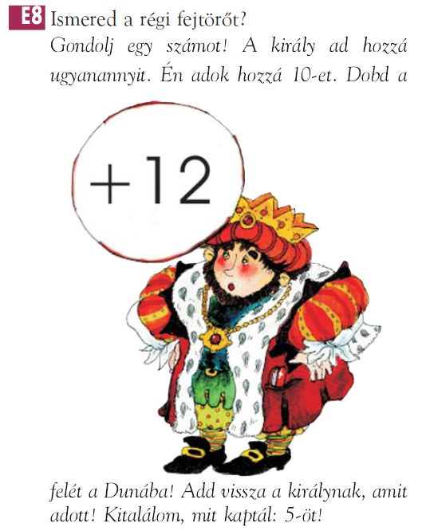

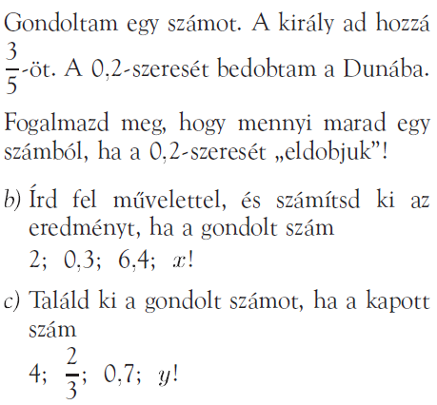
JÁTSZANI ENGEDÜNK
Békéssy Szilvia–dr. Fried Katalin–Korándi József–Paróczay József–Számadó László–Tamás Beáta: Matematika 7. Kalandozások a matematikában / mintafejezet
Notes:
Példák különböző tankönyvekből. Hogyan hozzuk közelebb mindenkihez a matematikát?

Slide 16
JÁTSZANI ENGEDÜNK
Békéssy Szilvia–dr. Fried Katalin–Korándi József–Paróczay József–Számadó László–Tamás Beáta: Matematika 8. Kalandozások a matematikában feladata nyomán
Gondolj egy háromjegyű számot, amelyben a százasok és az egyesek helyén különböző számjegyek állnak! Írd fel a számot fordítva is! Vond ki a nagyobb számból a kisebbet! Ezután add össze a kapott számot és a saját fordított sorrendben felírt párját! Megmondjam mit kaptál eredményül?
Notes:
Példák különböző tankönyvekből. Hogyan hozzuk közelebb mindenkihez a matematikát? A hallgatóság bevonása a feladatmegoldásba.

Slide 17
JÁTSZANI ENGEDÜNK
Békéssy Szilvia–dr. Fried Katalin–Korándi József–Paróczay József–Számadó László–Tamás Beáta: Matematika 8. Kalandozások a matematikában feladata nyomán
Gondolj egy háromjegyű számot, amelyben a százasok és az egyesek helyén különböző számjegyek állnak! Írd fel a számot fordítva is! Vond ki a nagyobb számból a kisebbet! Ezután add össze a kapott számot és a saját fordított sorrendben felírt párját! Megmondjam mit kaptál eredményül?
1089
Notes:
Példák különböző tankönyvekből. Hogyan hozzuk közelebb mindenkihez a matematikát? A hallgatóság bevonása a feladatmegoldásba.

Slide 18
JÁTSZANI ENGEDÜNK
Békéssy Szilvia–dr. Fried Katalin–Korándi József–Paróczay József–Számadó László–Tamás Beáta: Matematika 8. Kalandozások a matematikában feladata nyomán
Többszintű a folytatás:
Lesznek, akik „csak” játszanak.
Lesznek, akiknek feladható a kérdés, hogy milyen számokkal lesz osztható az elsőként kapott különbség.
Lesznek, akiktől meg lehet kérdezni, hogy miért mindig 1089 a különbség.
Notes:
Lehetőség a differenciálásra.

Slide 19
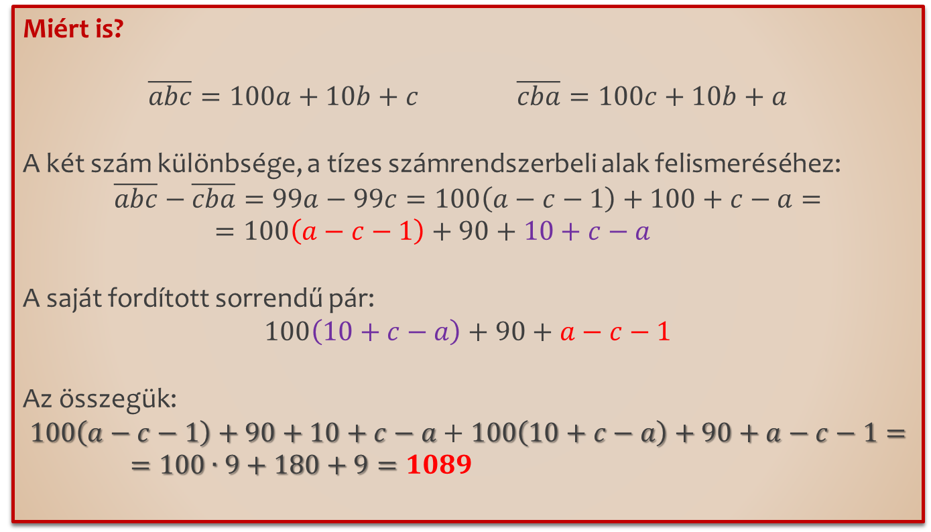
JÁTSZANI ENGEDÜNK
Békéssy Szilvia–dr. Fried Katalin–Korándi József–Paróczay József–Számadó László–Tamás Beáta: Matematika 8. Kalandozások a matematikában feladata nyomán
Notes:
Válasz az utolsó kérdésre.

Slide 20
SZÓRAKOZTATUNK
Animációk a Matematika 5. tankönyvhöz (Nemzedékek Tudása Tankönyvkiadó)
http://www.ntk.hu/tartalom/list/1500866#matek%205
Az oldalról hozott példák:
7. A szorzás gyakorlása
28. A hányados változásainak megfigyelése
29. Egyenletek
Notes:
Ami mozog, ami színes, amivel „matatni” lehet, az mind érdekes.

Slide 21
SZÓRAKOZTATUNK
Animációk a Matematika 6. tankönyvhöz (Nemzedékek Tudása Tankönyvkiadó)
http://www.ntk.hu/tartalom/list/1500866#matek%206
Az oldalról hozott példák:
1. Törtszorzás területtel
14. Mennyiségek sorbarendezése
34. Arányos osztás
Notes:
Ami mozog, ami színes, amivel „matatni” lehet, az mind érdekes.

Slide 22
SZÓRAKOZTATUNK
Animációk a Matematika 7. tankönyvhöz (Nemzedékek Tudása Tankönyvkiadó)
http://www.ntk.hu/tartalom/list/1500866#matek%207
Az oldalról hozott példák:
33. Több betűt tartalmazó kifejezés osztása
40. Mérlegelv
42. Az egyenletmegoldás szemléltetése
Notes:
Ami mozog, ami színes, amivel „matatni” lehet, az mind érdekes.

Slide 23
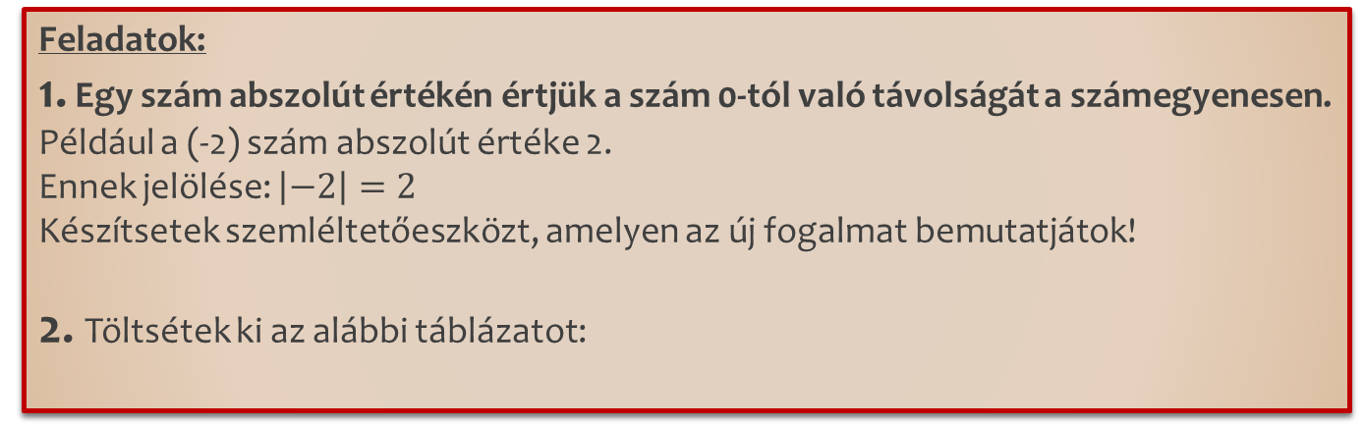
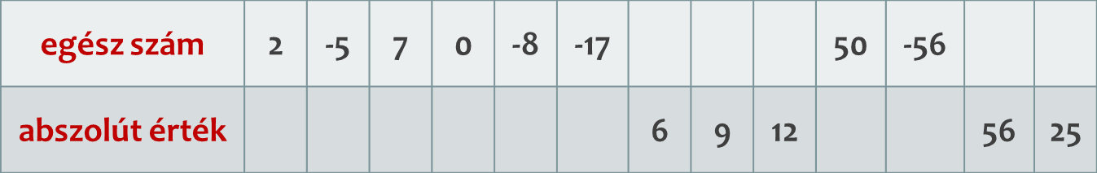
FOGLALKOZTATUNK / CSOPORTMUNKA
Csahóczi Erzsébet – Csatár Katalin – Kovács Csongorné –Morvai Éva – Széplaki Györgyné – Szeredi Éva: Matematika 5. (Apáczai Kiadó) könyve nyomán / saját
Mit vettetek észre? Tapasztalataitokat gyűjtsétek össze, és a bemutatáskor olvassátok fel!
Notes:
Egy csoportmunkás óra emlékei.

Slide 24
FOGLALKOZTATUNK / CSOPORTMUNKA
Csahóczi Erzsébet – Csatár Katalin – Kovács Csongorné –Morvai Éva – Széplaki Györgyné – Szeredi Éva: Matematika 5. (Apáczai Kiadó) könyve nyomán / saját
Feladatok:
3. Döntsétek el, hogy igazak vagy hamisak az alábbi állítások! Döntéseteket indokoljátok meg!
A) Egy pozitív és egy negatív szám közül mindig a pozitív szám a nagyobb.
B) Van olyan szám, amelynek ellentettje és abszolút értéke megegyezik.
C) Két pozitív szám közül az a nagyobb, amelyiknek nagyobb az abszolút értéke.
D) Két negatív szám közül az a kisebb, amelyiknek kisebb az abszolút értéke.
E) Egy pozitív és egy negatív szám közül mindig az a nagyobb, amelyiknek nagyobb az abszolút értéke.
F) Pontosan egy olyan szám van, amely megegyezik önmaga ellentettjével.
G) Pontosan egy olyan szám van, amely 2 egységre van a számegyenesen a saját abszolút értékétől.
Notes:
Egy csoportmunkás óra emlékei.

Slide 25
FOGLALKOZTATUNK / CSOPORTMUNKA
Csahóczi Erzsébet – Csatár Katalin – Kovács Csongorné –Morvai Éva – Széplaki Györgyné – Szeredi Éva: Matematika 5. (Apáczai Kiadó) könyve nyomán / saját
Bemutatás:
Kockadobással döntjük el, hogy melyik feladatot melyik csoport szóvivőjének kell bemutatnia. Azt is kisorsoljuk, hogy ki lesz a megoldás bírálója. Vigyázat! A szerencse forgandó! Előfordulhat, hogy egy csoportra többször is sor kerül majd. Minden csoportnak legfeljebb 2 perc áll rendelkezésére a bemutatáshoz, a bírálónak legfeljebb 1 perc a véleménye kifejtéséhez.
Rendrakás:
Az eszközfelelősök visszaviszik a kellékeket. A koordinátor gondoskodik róla, hogy a csoport közösen dobja ki a szemetet, fordítsa vissza a padot és rakja helyükre a székeket.
Notes:
Egy csoportmunkás óra emlékei. Nem elég csak a „szakma”!

Slide 26
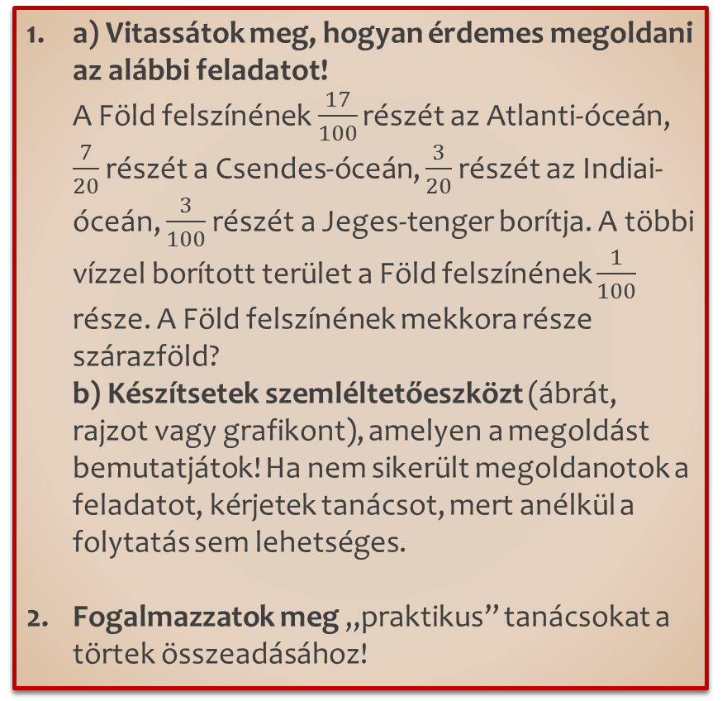
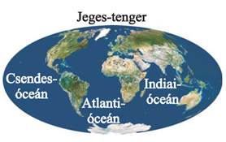
FOGLALKOZTATUNK / CSOPORTMUNKA
Csahóczi Erzsébet – Csatár Katalin – Kovács Csongorné –Morvai Éva – Széplaki Györgyné – Szeredi Éva: Matematika 5. (Apáczai Kiadó) könyve nyomán / saját
Notes:
Egy másik csoportmunkás óra.

Slide 27
FOGLALKOZTATUNK / CSOPORTMUNKA
Csahóczi Erzsébet – Csatár Katalin – Kovács Csongorné –Morvai Éva – Széplaki Györgyné – Szeredi Éva: Matematika 5. (Apáczai Kiadó) könyve nyomán / saját
Játék: „Ne lépd át az 1-et!”
A játékot a csoport minden tagja játssza.
A játék célja: minél közelebb jutni az 1-hez vagy elérni azt, de túllépni nem szabad.
A játék menete: Minden játékos egyszer dob a kockával. A saját dobott száma lesz az ő „egységtörtjének” nevezője, 1 pedig a számlálója. Mindenki feljegyzi a saját számát, és ezzel lezárul az első kör. A következő körben kapott egységtörtet mindenki hozzáadja az első körben feljegyzett egységtörtjéhez. A soron következő (akár már a második) kör előtt minden játékosnak el kell döntenie, hogy tovább játszik-e, vagy befejezi a játékot. Az a játékos nyer, aki az összes játékos közül legközelebb jut az 1-hez, vagy eléri azt. Ha többen vannak ilyenek, akkor több győztes is van. Akinek az utolsó összegként kapott száma nagyobb 1-nél, az kiesik a játékból.
Játsszatok le legalább négy külön fordulót, hogy mindenkinek legyen esélye a nyerésre!
Dolgozzatok ki nehezített játékszabályt, próbáljátok ki, és a bemutatáskor mondjátok el a többieknek!
Notes:
Egy másik csoportmunkás óra.

Slide 28
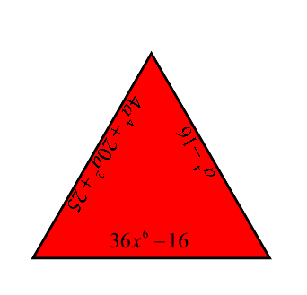
FOGLALKOZTATUNK / TRIMINÓ
Notes:
Triminót bármilyen témához készíthetünk.

Slide 29
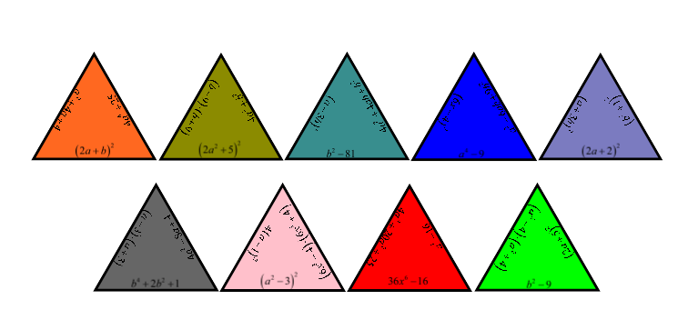
FOGLALKOZTATUNK / TRIMINÓ
Notes:
Triminót bármilyen témához készíthetünk. A színkód gyors ellenőrzést tesz lehetővé az interaktív tábla, táblamágnes vagy gyurmaragasztó segítségével.

Slide 30
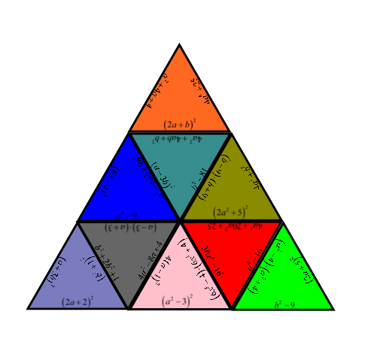
FOGLALKOZTATUNK / TRIMINÓ
Notes:
Triminót bármilyen témához készíthetünk. A színkód gyors ellenőrzést tesz lehetővé az interaktív tábla, táblamágnes vagy gyurmaragasztó segítségével.

Slide 31
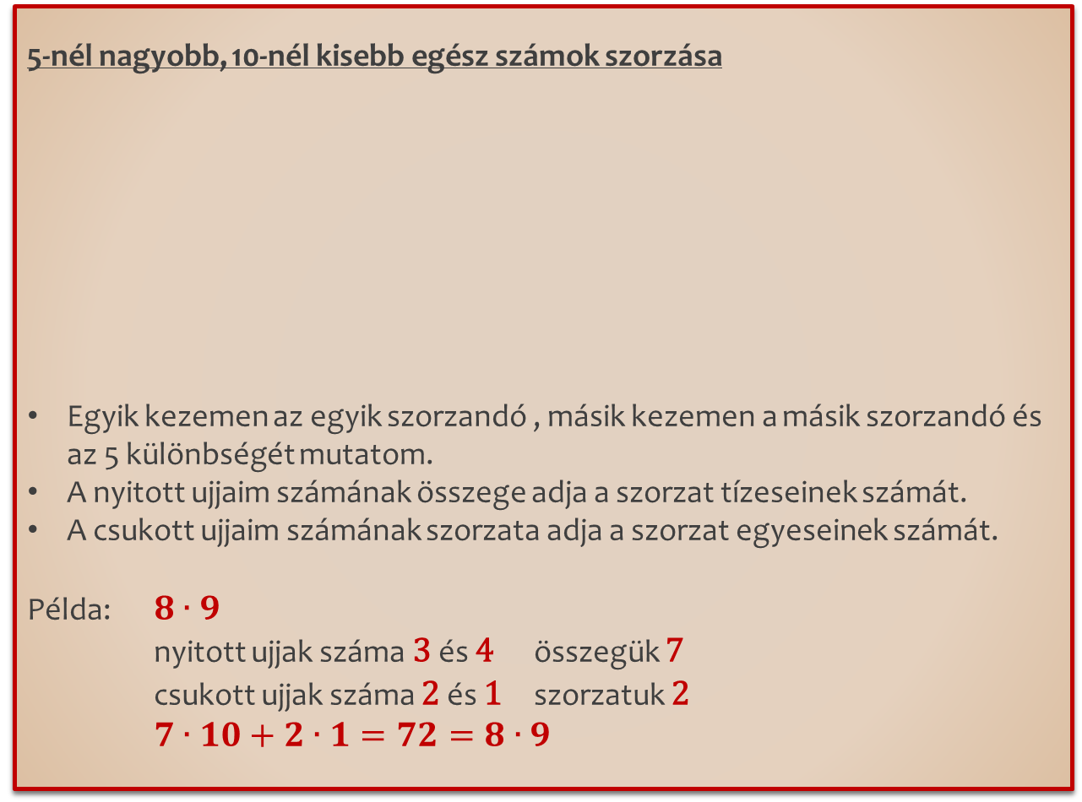
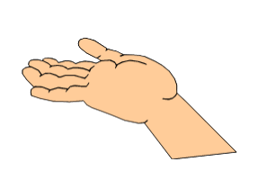
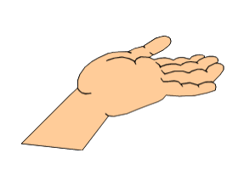
MEGTANÍTUNK (FEJBEN) SZÁMOLNI
Peller tanár úrtól tanultam:
Notes:
Emlék egyetemista koromból.

Slide 32
MEGTANÍTUNK (FEJBEN) SZÁMOLNI
Csahóczi Erzsébet – Csatár Katalin – Kovács Csongorné –Morvai Éva – Széplaki Györgyné – Szeredi Éva: Matematika 5. (Apáczai Kiadó) könyve nyomán / saját
Láncszámolás:
A csoport legfiatalabb tagja dobjon egyet a dobókockával. A dobott szám lesz az első „egységtört” nevezője, 1 pedig a számlálója. A mellette jobbra ülő csoporttag is dobjon, és a kapott egységtörtet adja hozzá az előbb kapott egységtörthöz. Majd dobjon a harmadik, adja hozzá az előbbi összeghez a saját egységtörtjét, és így tovább. Törekedjetek minél hosszabb (legalább nyolc szemből álló) láncra! Játsszátok le a játékot többször is. Próbáljatok legalább egy kört fejben számolni!
Alkalmazhatjuk óra elején, gyakorlásképpen, bármilyen számolós témakörben.
Notes:
Kínlódás helyett …

Slide 33
MEGTANÍTUNK (FEJBEN) SZÁMOLNI
Készíthetünk triminót, dominót, játékkártyát a számolási készség fejlesztésére.
Az animációk is alkalmasak az önálló „játszva” számolásra.
Csak azok használhatnak számológépet , akik letették a
„SZÁMOLÁSVIZSGÁT”.
Notes:
Kollégáim pozitív példáját én is követem …

Slide 34
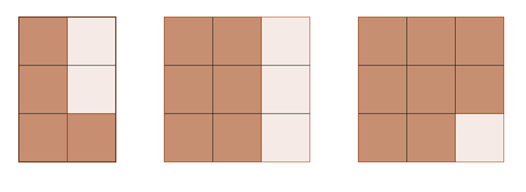
ALAPVETŐ DOLGOKAT KELLŐ GYAKORISÁGGAL SZÁMON KÉRÜNK
Rendszeres óra eleji „kikérdezéssel”,
röpdolgozattal, füzet ellenőrzéssel,
gyakorlóórán piros ponttal (képecskével!) kecsegtetve a hibátlan munkát,
témazáró dolgozattal.
Példa ötödikes röpdolgozati feladatra:
Mennyit ér a teljes rajz, ha a színezett rész 1 egész?
Notes:
Csatár Katalin és tanítványa, Kornai Júlia kolléganőim pozitív tapasztalatai a „képecskével”.

Slide 35
ALAPVETŐ DOLGOKAT KELLŐ GYAKORISÁGGAL SZÁMON KÉRÜNK
Példa hatodikos témazáró dolgozati feladatokra:
Döntsd el, igazak vagy hamisak az alábbi állítások! Döntésedet indokold!
A) Az 520 felbontható két olyan szám összegére, amelyek mindegyike osztható 12-vel.
B) Van olyan három szomszédos pozitív természetes szám, melyeknek mindegyike prímszám.
C) Ha egy x szám 9-es maradéka 2, egy y szám 9-es maradéka 5, akkor „2x+3y” 9-es maradéka 1.
Keress olyan számot, amelynek minden számjegye 4, és osztható
a) 3-mal b) 36-tal c) 8-cal
Notes:
Példák és tapasztalatok saját összeállítású dolgozatokból.

Slide 36
ALAPVETŐ DOLGOKAT KELLŐ GYAKORISÁGGAL SZÁMON KÉRÜNK
Példa hetedikes röpdolgozati feladatokra:
Rendezd növekvő sorrendbe az alábbi számokat! Ha a helyes sorrendhez tartozó számok betűjelét összeolvasod, értelmes szót kapsz. Ezt a szót is írd le!
Végezd el a kijelölt műveleteket:
Notes:
Példák és tapasztalatok saját összeállítású dolgozatokból.

Slide 37
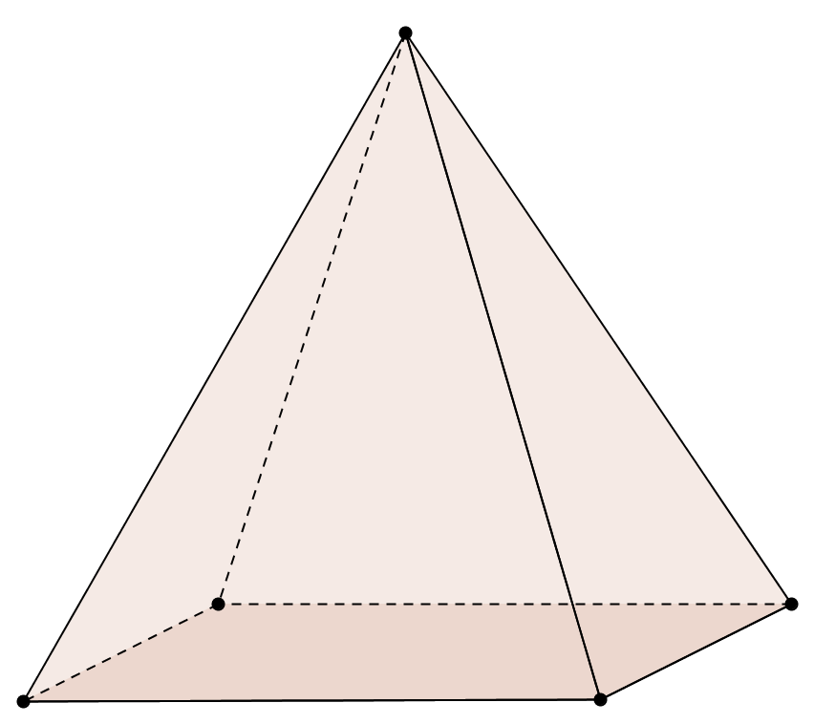
ALAPVETŐ DOLGOKAT KELLŐ GYAKORISÁGGAL SZÁMON KÉRÜNK
Példa nyolcadikos témazáró dolgozati feladatra:
Egy egyenlő oldalélű gúla alapja 36 cm² területű négyzet. Egy oldallapjának területe az alaplap területének 75%-a.
a) Mekkora a gúla felszíne?
b) Szerkeszd meg a gúlának azt a síkmetszetét, amelyik a testmagasságra és két szemközti alapél felezéspontjára illeszkedik.
c) Az alkalmas adat meghatározása után számítsd ki a gúla térfogatát!
Notes:
Példák és tapasztalatok saját összeállítású dolgozatokból. Ez a feladat több területről kíván ismereteket. Az ábrát csak gyenge csoportnak adom meg, a jóktól elvárom, hogy önállóan lerajzolják.

Slide 38
VERSENYZÉSRE MOTIVÁLUNK
Minden kisiskolás szereti:
az osztálypontversenyeket,
a csapatversenyeket (Bolyai Csapatverseny, Medve Szabadtéri Matekverseny),
a levelezős versenyeket (Bendegúz, Mategye Alapítvány internetes versenye ),
a feleletválasztós versenyeket (Zrínyi verseny, Kenguru verseny).
A nagyok között is népszerű:
a Zrínyi verseny,
a Medve verseny.
Csak a legjobbak vállalják:
A Kalmár versenyt,
a Varga Tamás versenyt.
Notes:
Versenykínálat.

Slide 39
VERSENYZÉSRE MOTIVÁLUNK
Mi hogyan próbálkozunk?
Csapatverseny „élőben” (2013-2014):
Két kategóriában hirdetünk versenyt.
„KisMACSEK”:
6 fős csapatok indulhatnak;
az évfolyamok összege legfeljebb 42 legyen.
„NAGYMACSEK”:
4 fős csapatok indulhatnak;
az évfolyamok összege legalább 42 legyen.
A verseny a díszteremben, mindkét kategória számára egy időpontban zajlik majd. Kivetítőn minden pillanatban követhető lesz a csapatok addig elért eredménye. Mindenkire szükség lesz. A stratégia percről percre változhat. Az előző két év nagy sikerére való tekintettel Új MACSEK a Radnótiban!
Az értékelés kategóriánként és csapatonként történik.
A verseny időpontja: 2014. február 20., csütörtök délután
Nevezési határidő: 2014. január 18., hétfő
Nevezni a matematika tanároknál vagy a téli szünet után kitett faliújságon lehet.
Notes:
Az ELTE Radnóti Miklós Gyakorlóiskola „háziversenye” a Szent István Gimnáziumban „ellesett” példa alapján. Versenykiírás 2014-ben.

Slide 40
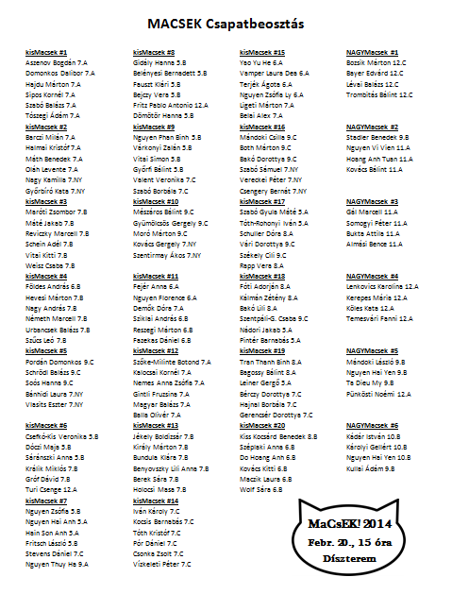

VERSENYZÉSRE MOTIVÁLUNK
Mi hogyan próbálkozunk?
Csapatverseny „élőben” (2013-2014):
Notes:
A verseny nevének „jelentése”. A nevezők listája.

Slide 41
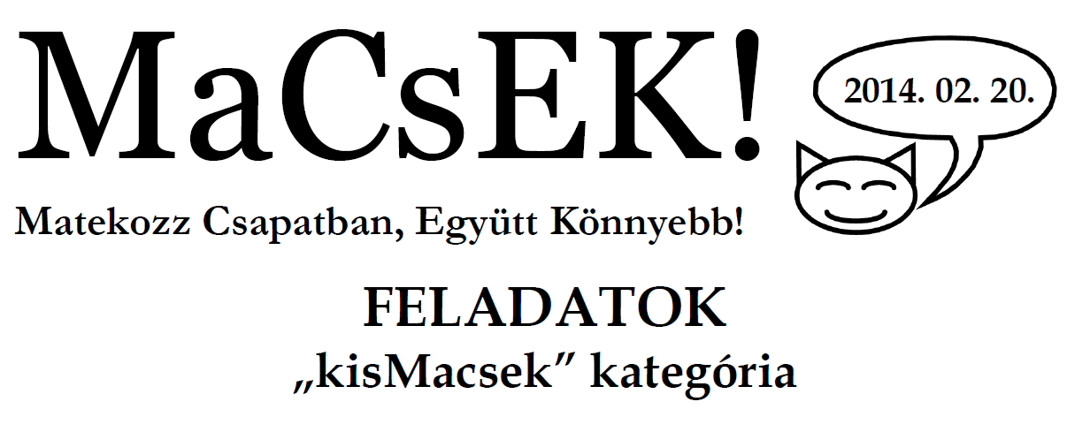
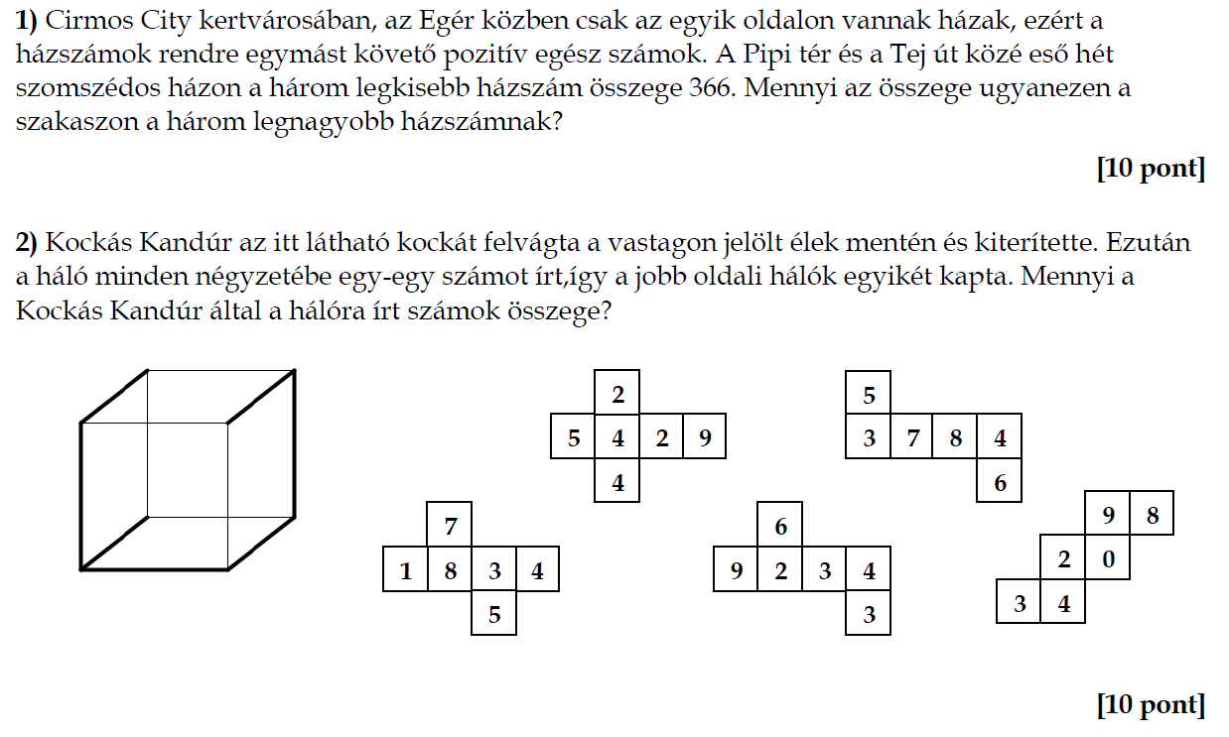
VERSENYZÉSRE MOTIVÁLUNK
Mi hogyan próbálkozunk?
Milyenek a feladatok?
Notes:
Feladatok „kismacskáknak”.

Slide 42
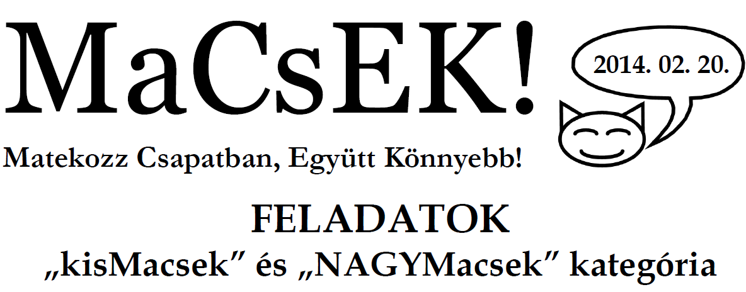
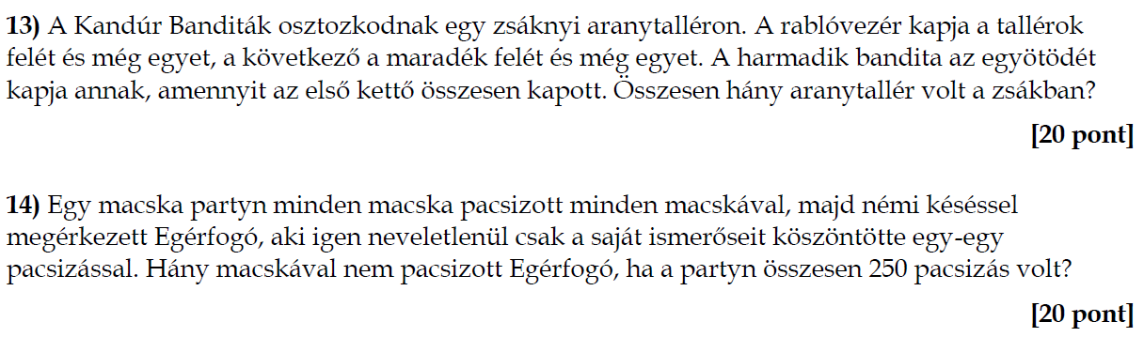
VERSENYZÉSRE MOTIVÁLUNK
Mi hogyan próbálkozunk?
Milyenek a feladatok?
Notes:
Feladatok mindkét kategóriában.

Slide 43

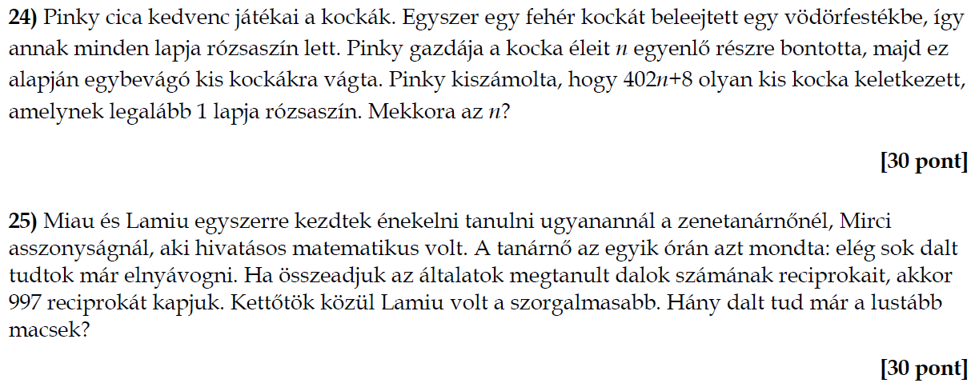
VERSENYZÉSRE MOTIVÁLUNK
Mi hogyan próbálkozunk?
Milyenek a feladatok?
Notes:
Feladatok „nagymacskáknak”.

Slide 44
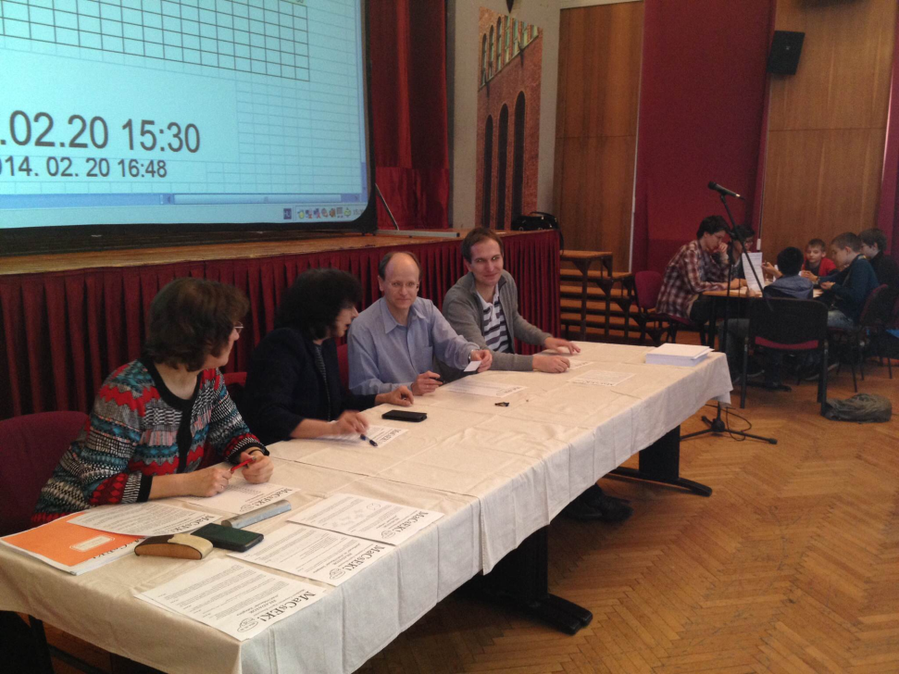
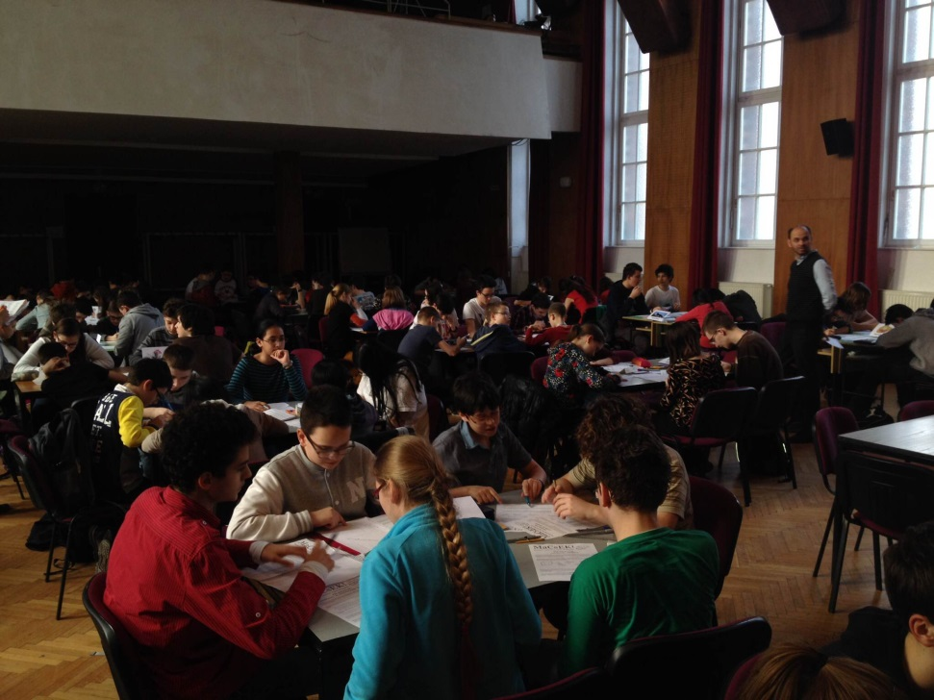
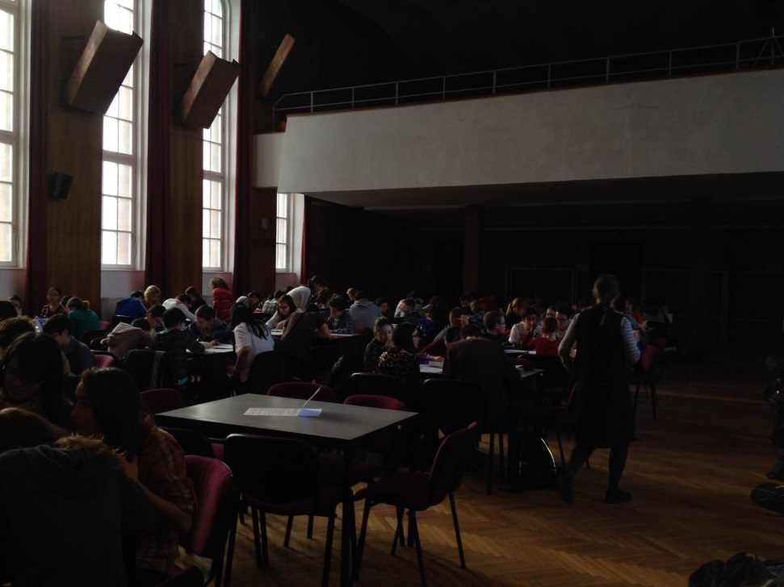
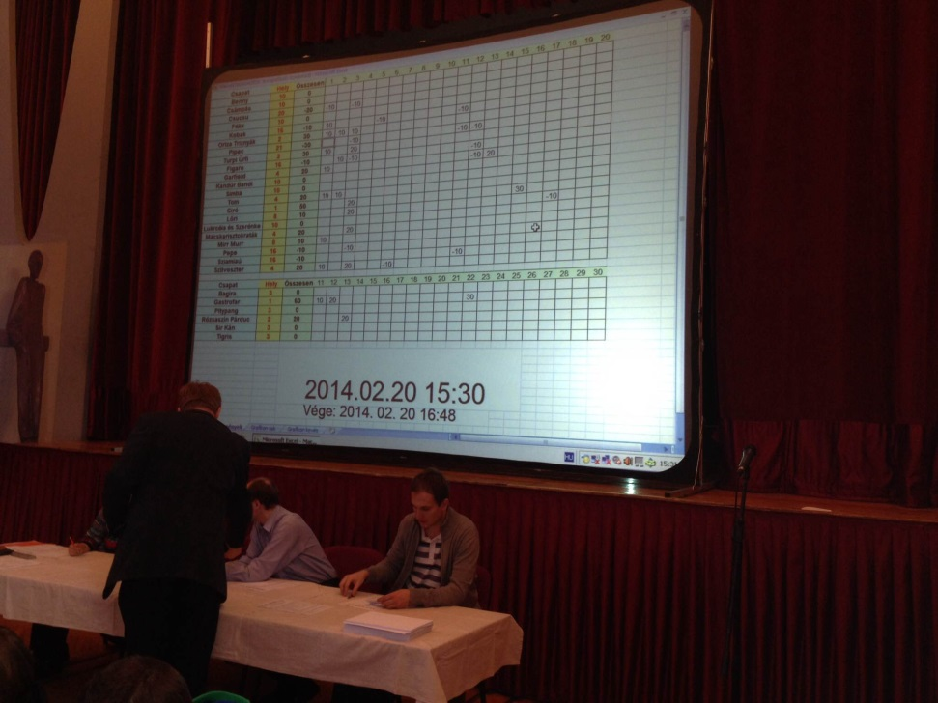
VERSENYZÉSRE MOTIVÁLUNK
Notes:
A látvány!

Slide 45
KÖSZÖNÖM A FIGYELMET!
Notes:
Záró oldal

